Slide 1
Eine neue Fundverwaltung für das Archäologische Archiv Sachsen

Slide 2
Das Archäologische Archiv Sachsen
Ist-Stand Dokumentation
Projekt Erneuerung Funddatenbank

Slide 3
Das Archäologische Archiv Sachsen

Slide 4

© Landesamt für Archäologie Sachsen, Foto: St. Krabath

Slide 5
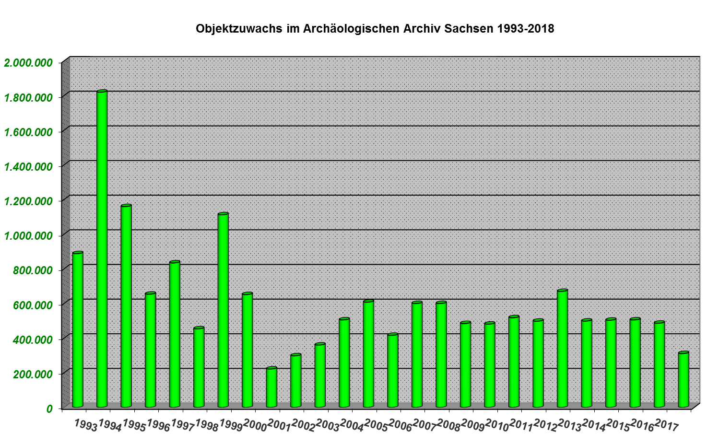
© Landesamt für Archäologie Sachsen, U. Reuter

Slide 6
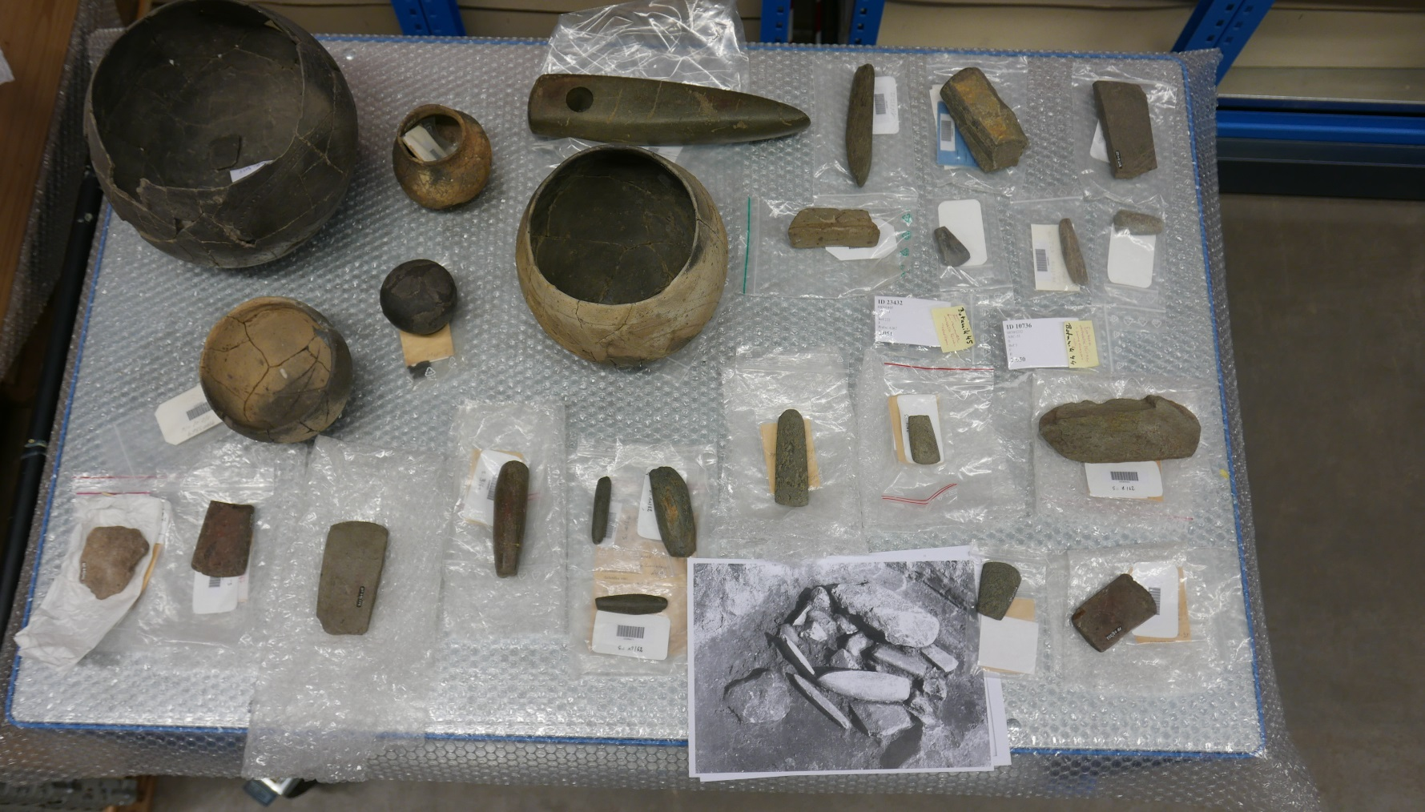
© Landesamt für Archäologie Sachsen

Slide 7
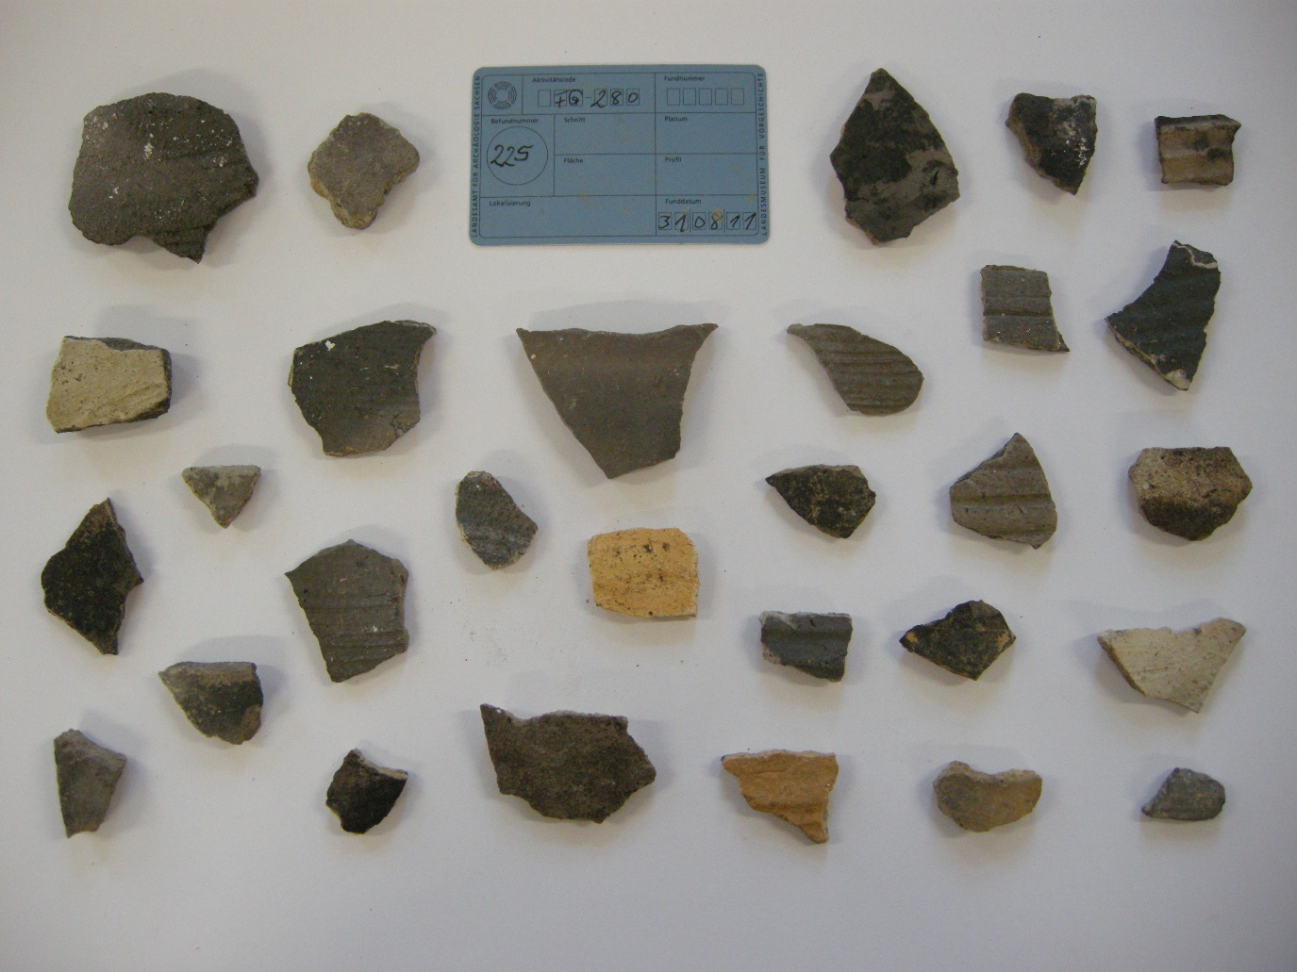
© Landesamt für Archäologie Sachsen

Slide 8
Gesamtobjekte

Slide 9
Ist-Stand Dokumentation

Slide 10
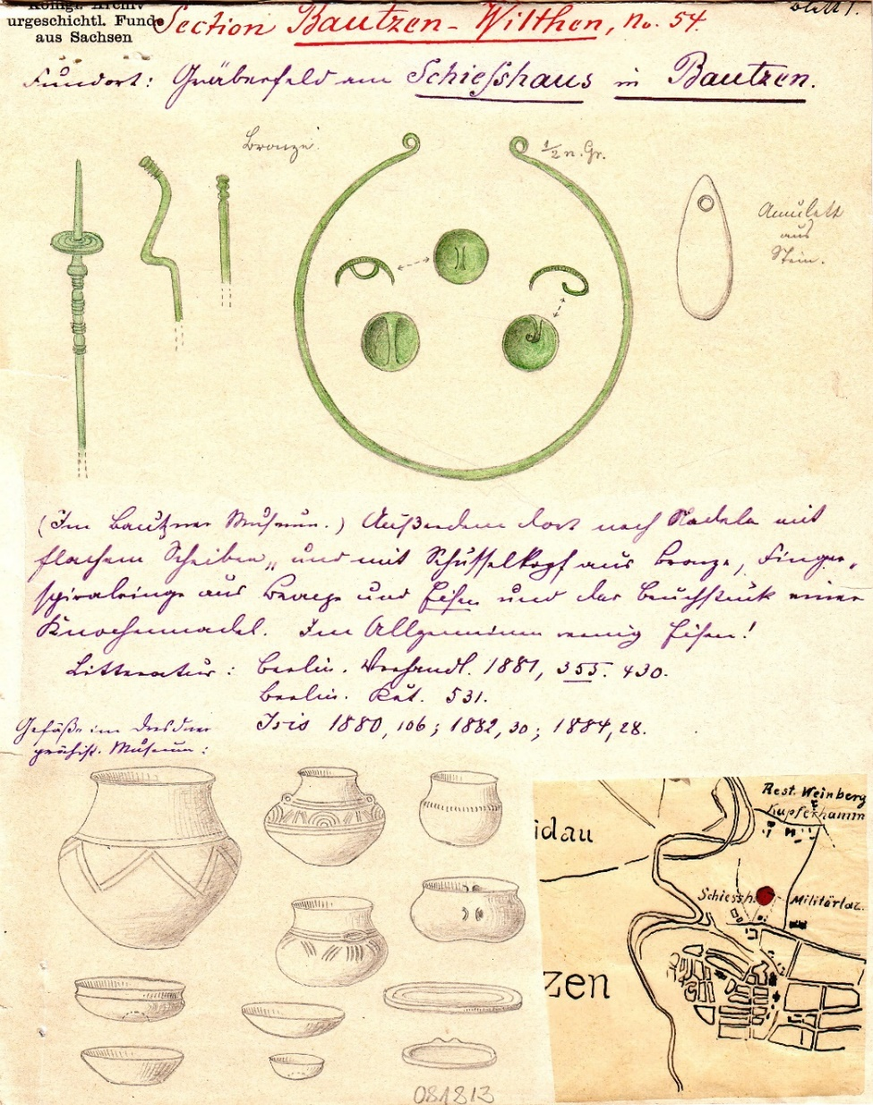

Slide 11
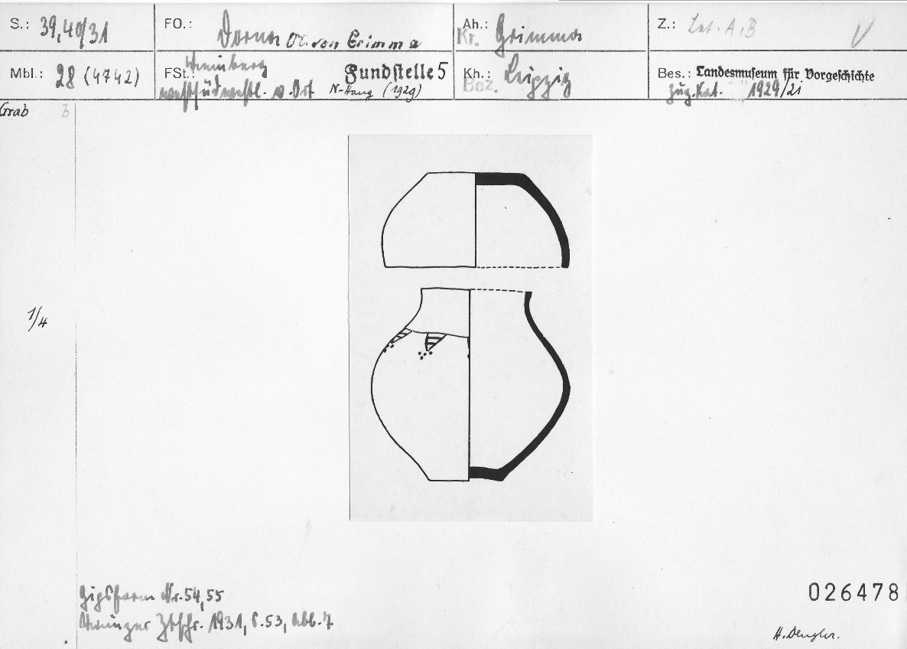
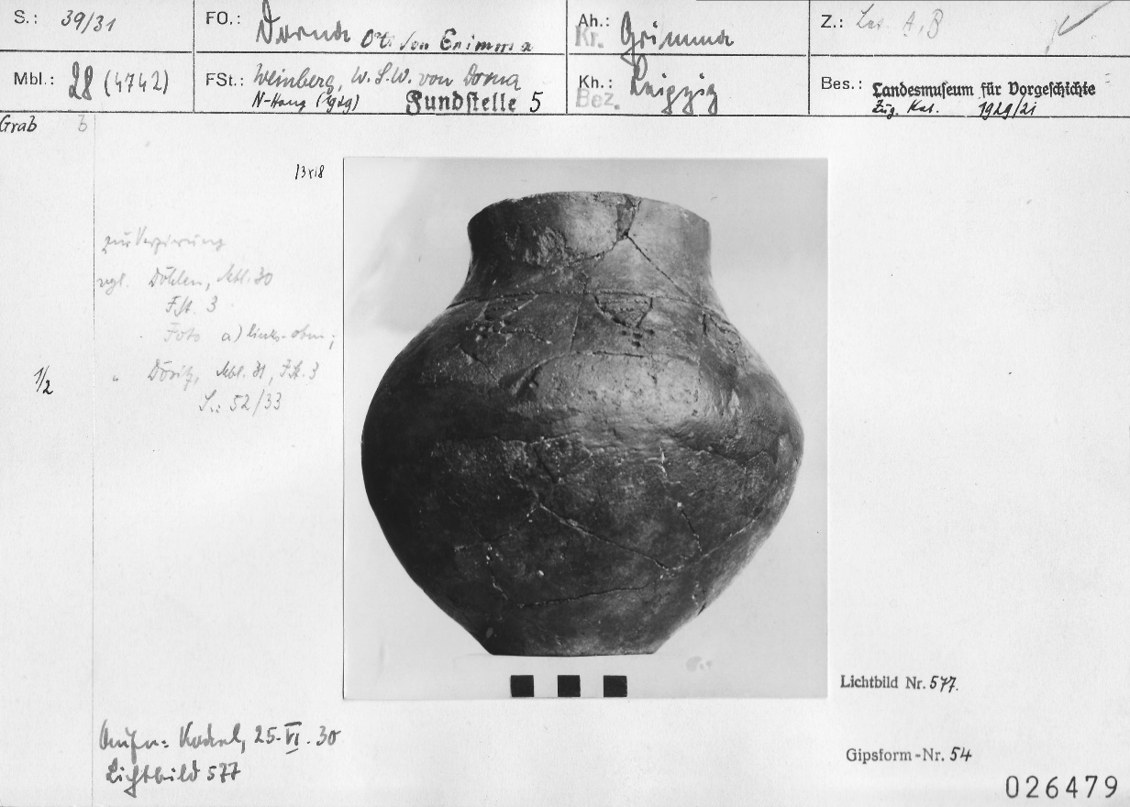

Slide 12
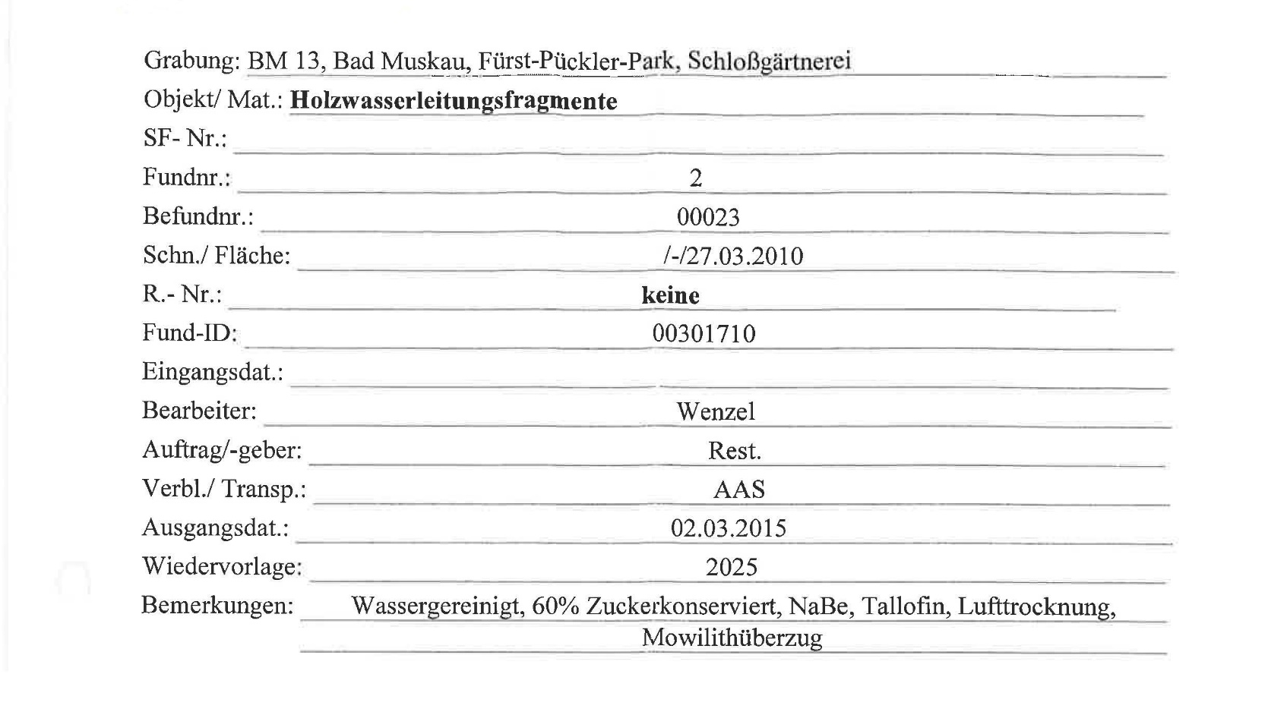

Slide 13
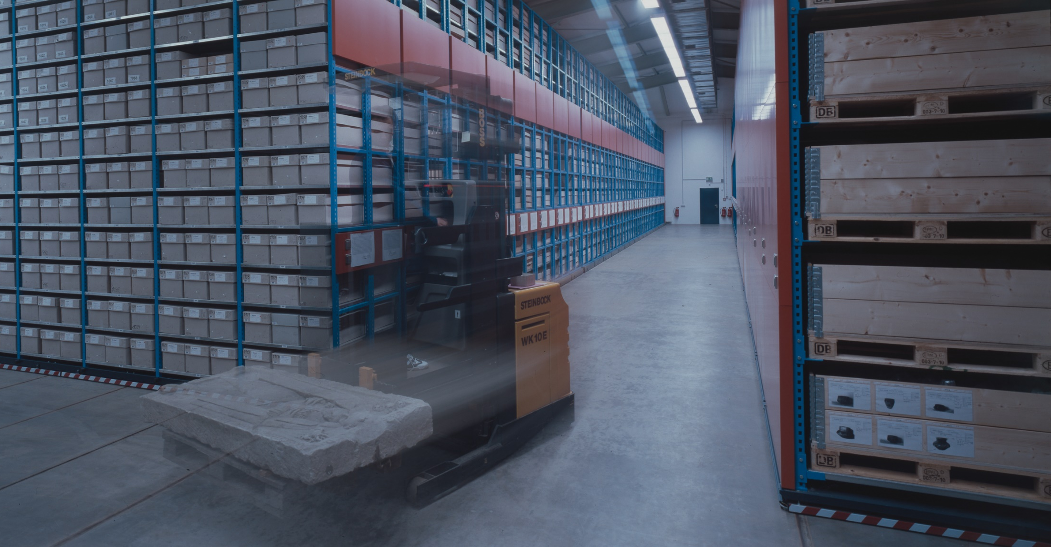
© Landesamt für Archäologie Sachsen, Foto: J. Lipták

Slide 14
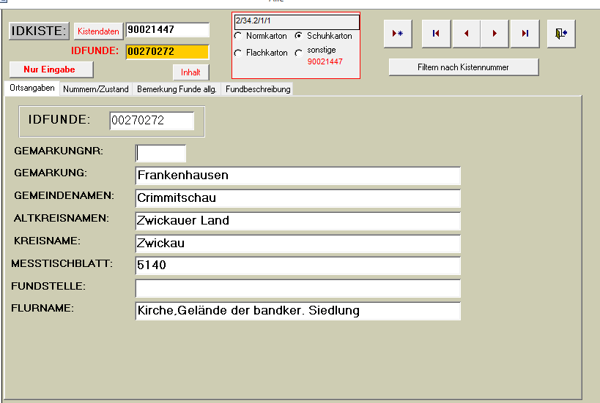
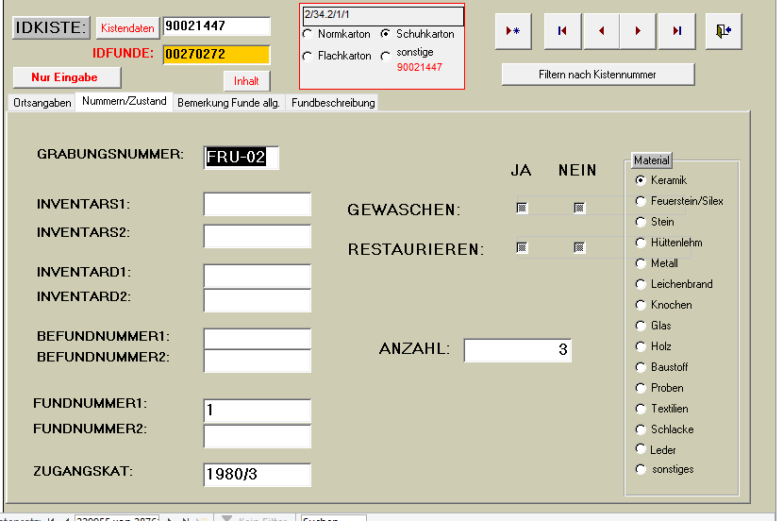
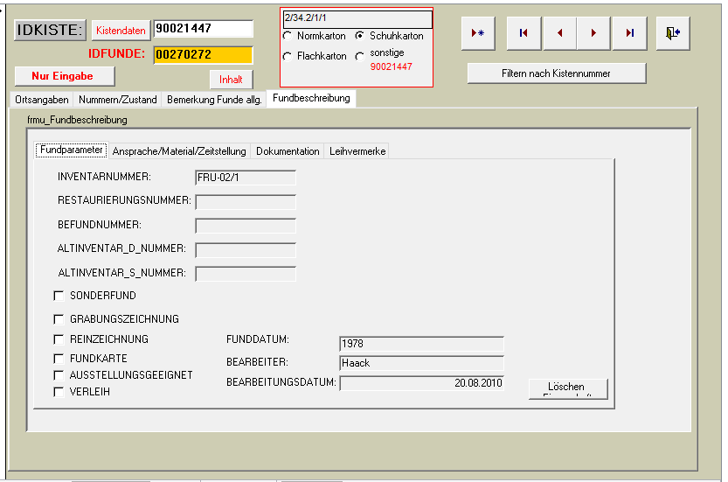

Notes:
Zur Verwaltung gehört auch zu wissen was ich habe – Dokumentation vs. Lagerverwaltung

Slide 15
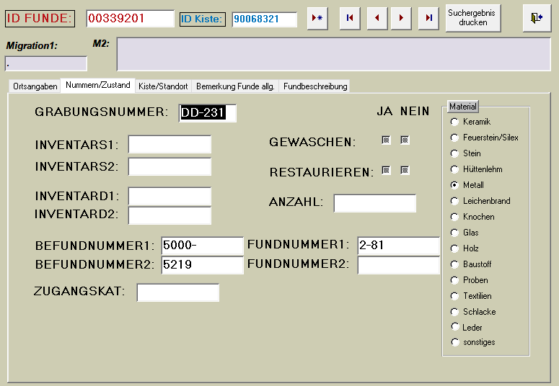
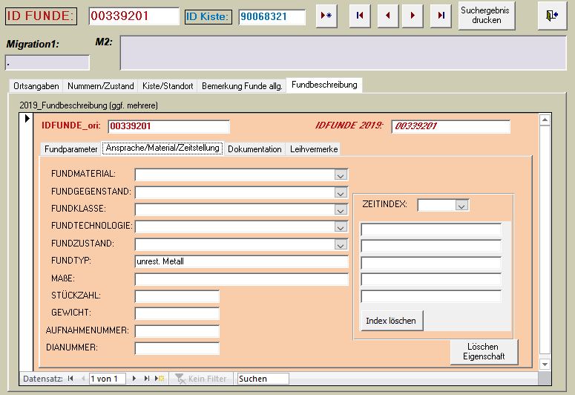

Slide 16
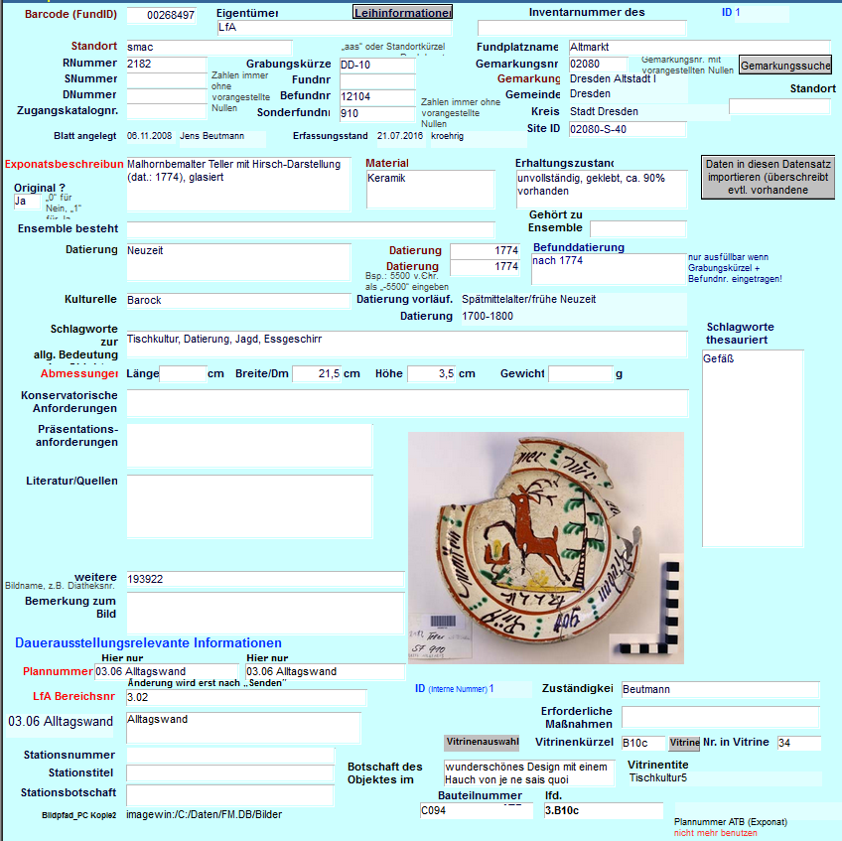

Slide 17
13 x Fundbeschreibung eintragen
Fundverwaltung
Filemaker SMAC
Works-Datenbank Restaurierung
Site-Laufendhaltung
Diathek
Leihobjekte
Vitrinen- bzw. Exponatbeschriftung
Fundkataster DIV-AAS
Projekt S.:-Kartei
Nachkriegskatalog
Altkataloge (soweit digital vorhanden)
Projekt 3D-Scans (seit 30.04.2015)
Veröffentlichung
Stand: 04.08.2015

Slide 18
Projekt Erneuerung Funddatenbank

Slide 19
„Jede Scherbe, jeder Knochenrest, jedes Grabdetail wird sorgfältig dokumentiert“
Hoyerswerdaer Tageblatt, 6.12.2018, S. 15
„[…]sondern sie bei Bedarf in kürzester Zeit wiederzufinden“
Struga 12, Ausgabe 02/2018, S. 20

Slide 20
Vision
Das AAS hat ein Informationssystem, in dem alle vorhandenen Informationen zu Konvoluten und Einzelfunden aus Sachsen erfasst und recherchierbar sind.
Die Verknüpfung von Informationen zu Fundstellen, archäologischen Aktivitäten, Bildmaterial und weiteren die Funde betreffender Materialen ermöglichen einen vollumfassenden Blick auf einen Fund.

Slide 21
Ziele
Ein System für die Dokumentation und das Sammlungsmanagement von Funden
  Inventarisation und Erschließung von Funden
  Standortverwaltung unterstützen
  Leihverkehr unterstützen
  Restaurierung unterstützen
  Ausstellungsplanung unterstützen

Slide 22
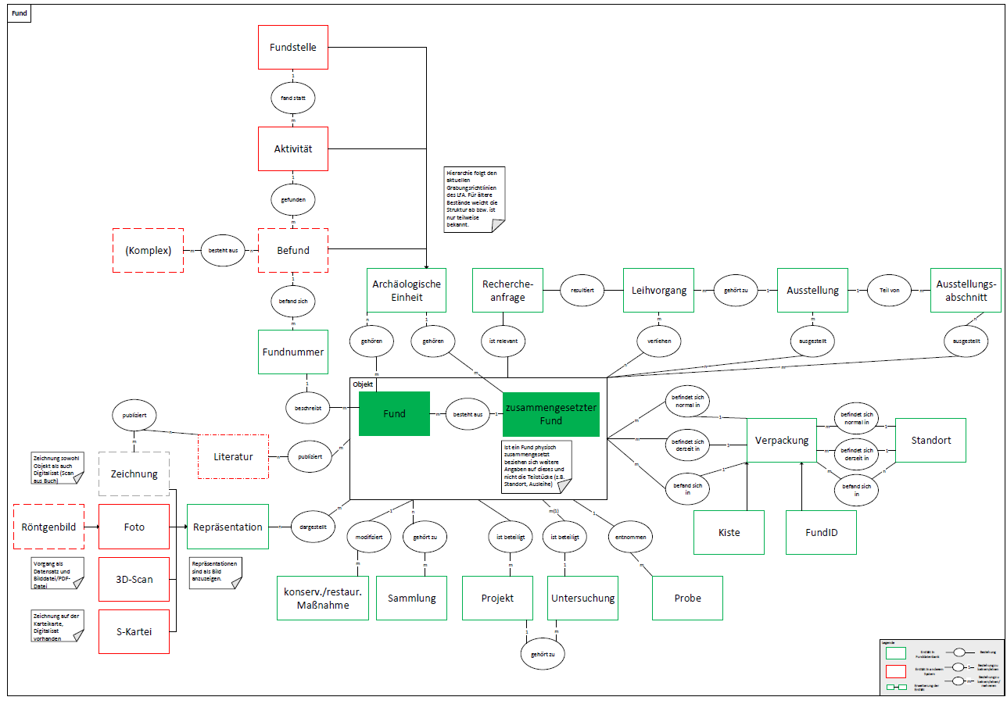

Slide 23
Ausschreibung Sammlungsmanagementsystem
Archäologie
Datenfelder
Prozess-unterstützung
grafische Benutzeroberfläche
Grundfunktionen
umfangreiche Recherchemöglichkeiten
Rechteverwaltung
Output (Ausdrucke, Berichte)
Objekterschließung
Sammlungsmanagement
Standortverwaltung
Leihverkehr
Ausstellung
Restaurierung
Standortverwaltung mit Verpackungseinheiten
Fundkontext
Inventarisation von Fundkomplexen
Schnittstellen Im- und Export
Wiederholungsfelder
Vokabularunterstützung
Mehrsprachigkeit

Slide 24
Ausschreibung Sammlungsmanagementsystem
Archäologie
Datenfelder
Prozess-unterstützung
grafische Benutzeroberfläche
Grundfunktionen
umfangreiche Recherchemöglichkeiten
Rechteverwaltung
Output (Ausdrucke, Berichte)
Objekterschließung
Sammlungsmanagement
Standortverwaltung
Leihverkehr
Ausstellung
Restaurierung
Standortverwaltung mit Verpackungseinheiten
Fundkontext
Inventarisation von Fundkomplexen
Schnittstellen Im- und Export
Wiederholungsfelder
Vokabularunterstützung
Mehrsprachigkeit

Slide 25
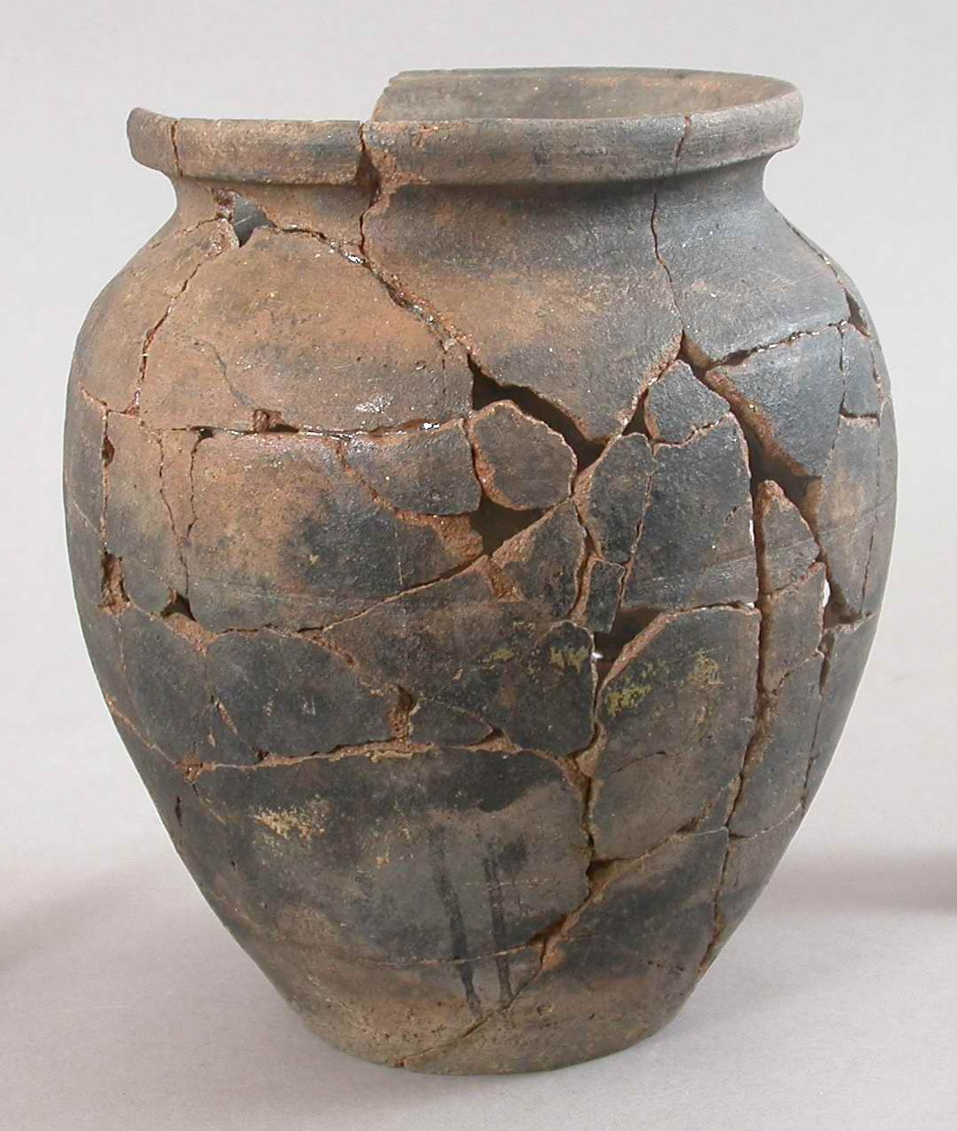
Zusammengesetzte Funde
Herausforderung in der Dokumentation
  Dokumentation zusammengehöriger Funde vs. physisch zusammengesetzte Funde
  Wann zusammengesetzt? Existiert bereits Lebenslauf einzelner Stücke?
  Dokumentation von Standorten, Ausstellung, Maßnahmen
© Landesamt für Archäologie Sachsen

Slide 26
Entscheidende Anforderungen
Mehrsprachigkeit
Vokabularunterstützung
Offene Datenstruktur
Fachadministration im Haus

Slide 27
Planung
Neue Funddatenbank
Intranetseite
Datenmigration und Bereinigung

Slide 28
Herausforderungen
Begleitende Arbeiten

Slide 29
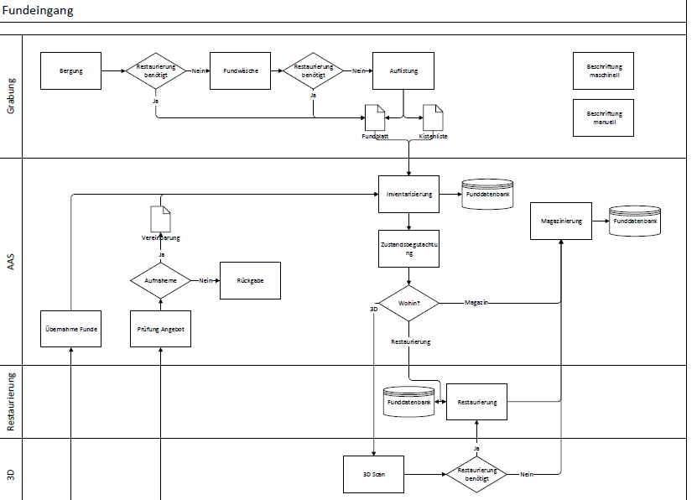

Slide 30
Datenmigration
Migration in neue Datenstruktur der 3 Hauptdatenbanken
Datenbereinigung
Migration weiterer Datenbestände

Slide 31
Vokabular

Slide 32
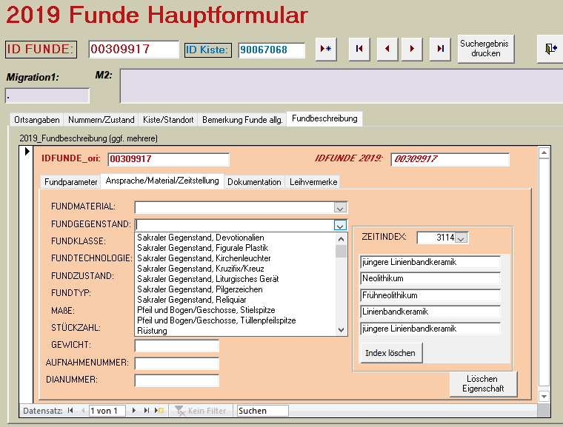

Slide 33
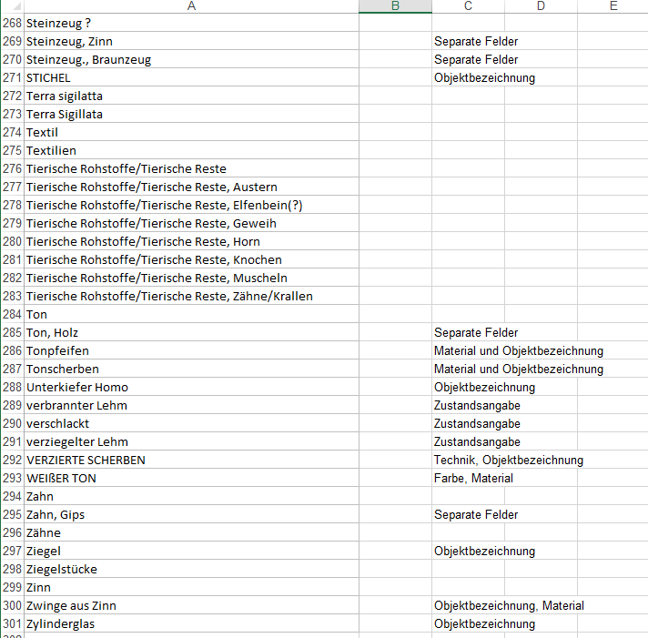

Slide 34
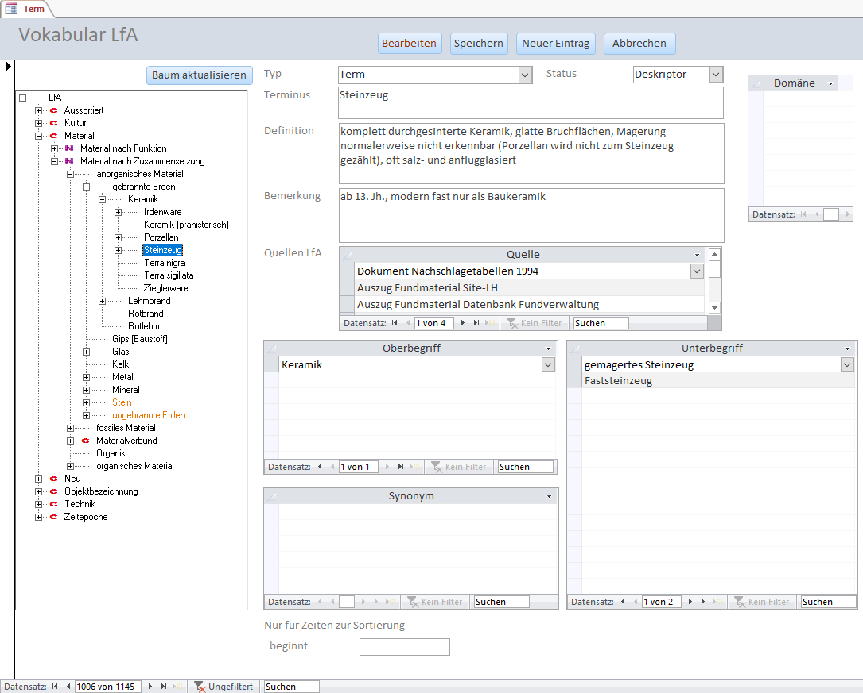

Slide 35
Projekte
1000 Jahre Oberlausitz
Interoperabilität TroveSketch
Sammlung Schocken

Slide 36
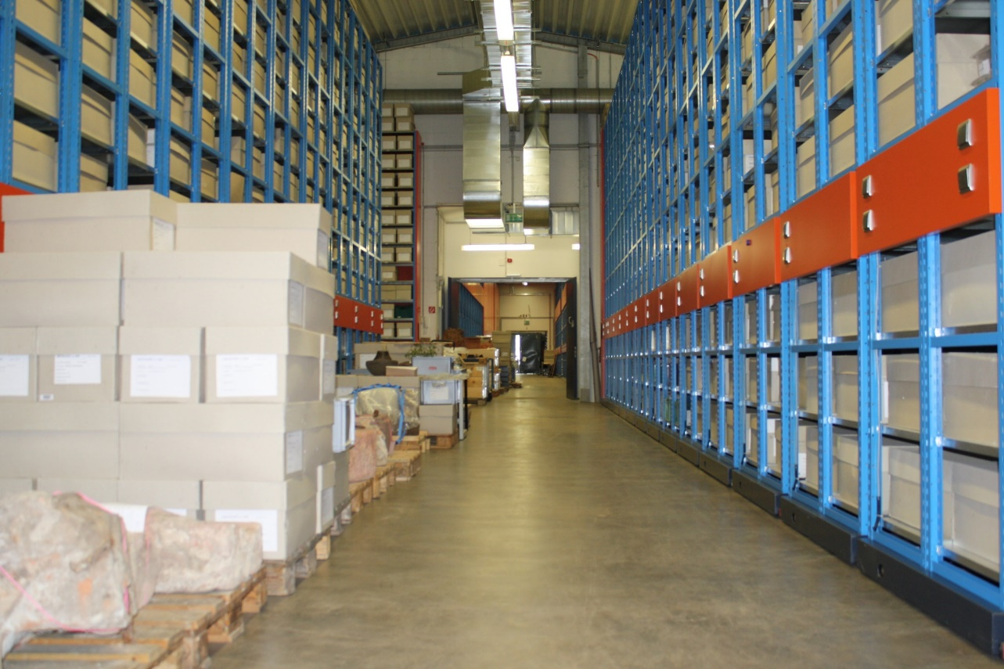
Vielen Dank für Ihre Aufmerksamkeit.
Kontakt: stefanie.meier@lfa.sachsen.de
© Landesamt für Archäologie Sachsen

